Slide 1
Учёт статистики соревнований по биатлону
Команда ТП 2-5:
Новикова А.С.
Шульга Б.В.
Тихонов А.С.
Руководитель:
Тарасов В.С.

Slide 2
Цель проекта:
Целью проекта является разработка программного продукта, позволяющего вести статистику спортивных мероприятий по биатлону.

Slide 3
Задачи проекта
⎯ Получение статистических данных по биатлону;
⎯ Поиск интересующего соревнования;
⎯ Подсчет количества медалей конкретной страны за определенный чемпионат по выбранным категориям.

Slide 4
Основные функциональные требования
⎯ Просмотр информации выбранного соревнования;
⎯ Калькулятор медалей;
⎯ Регистрация пользователей;
⎯ Авторизация пользователей;
⎯ Разделение пользователей по ролям;
⎯ Общий чат пользователей.

Slide 5
Основные нефункциональные требования
⎯ Поддержка браузеров;
⎯ Требования к безопасности;
⎯ Требования к интерфейсу;

Slide 6







Требования к программному обеспечению
Backend:
Frontend:

Slide 7
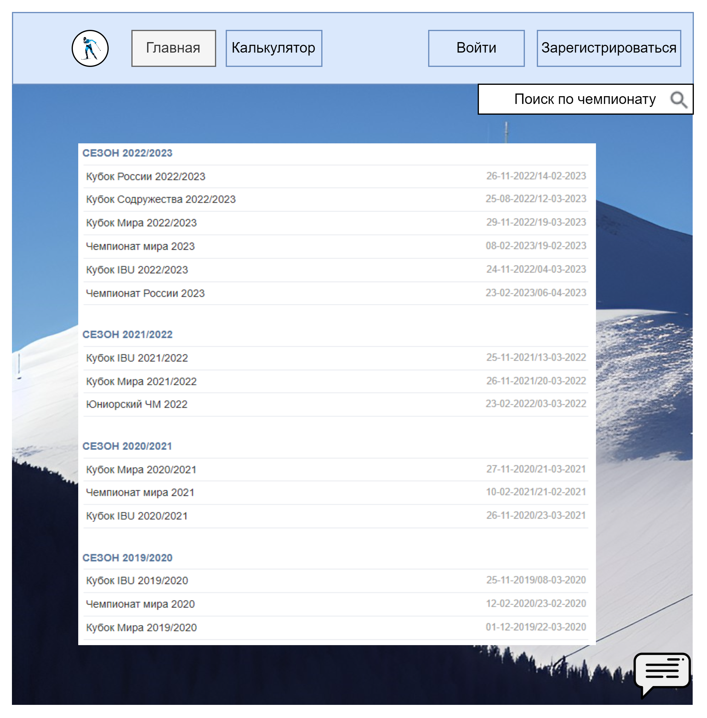
Макет Главного ЭКРАНа

Slide 8
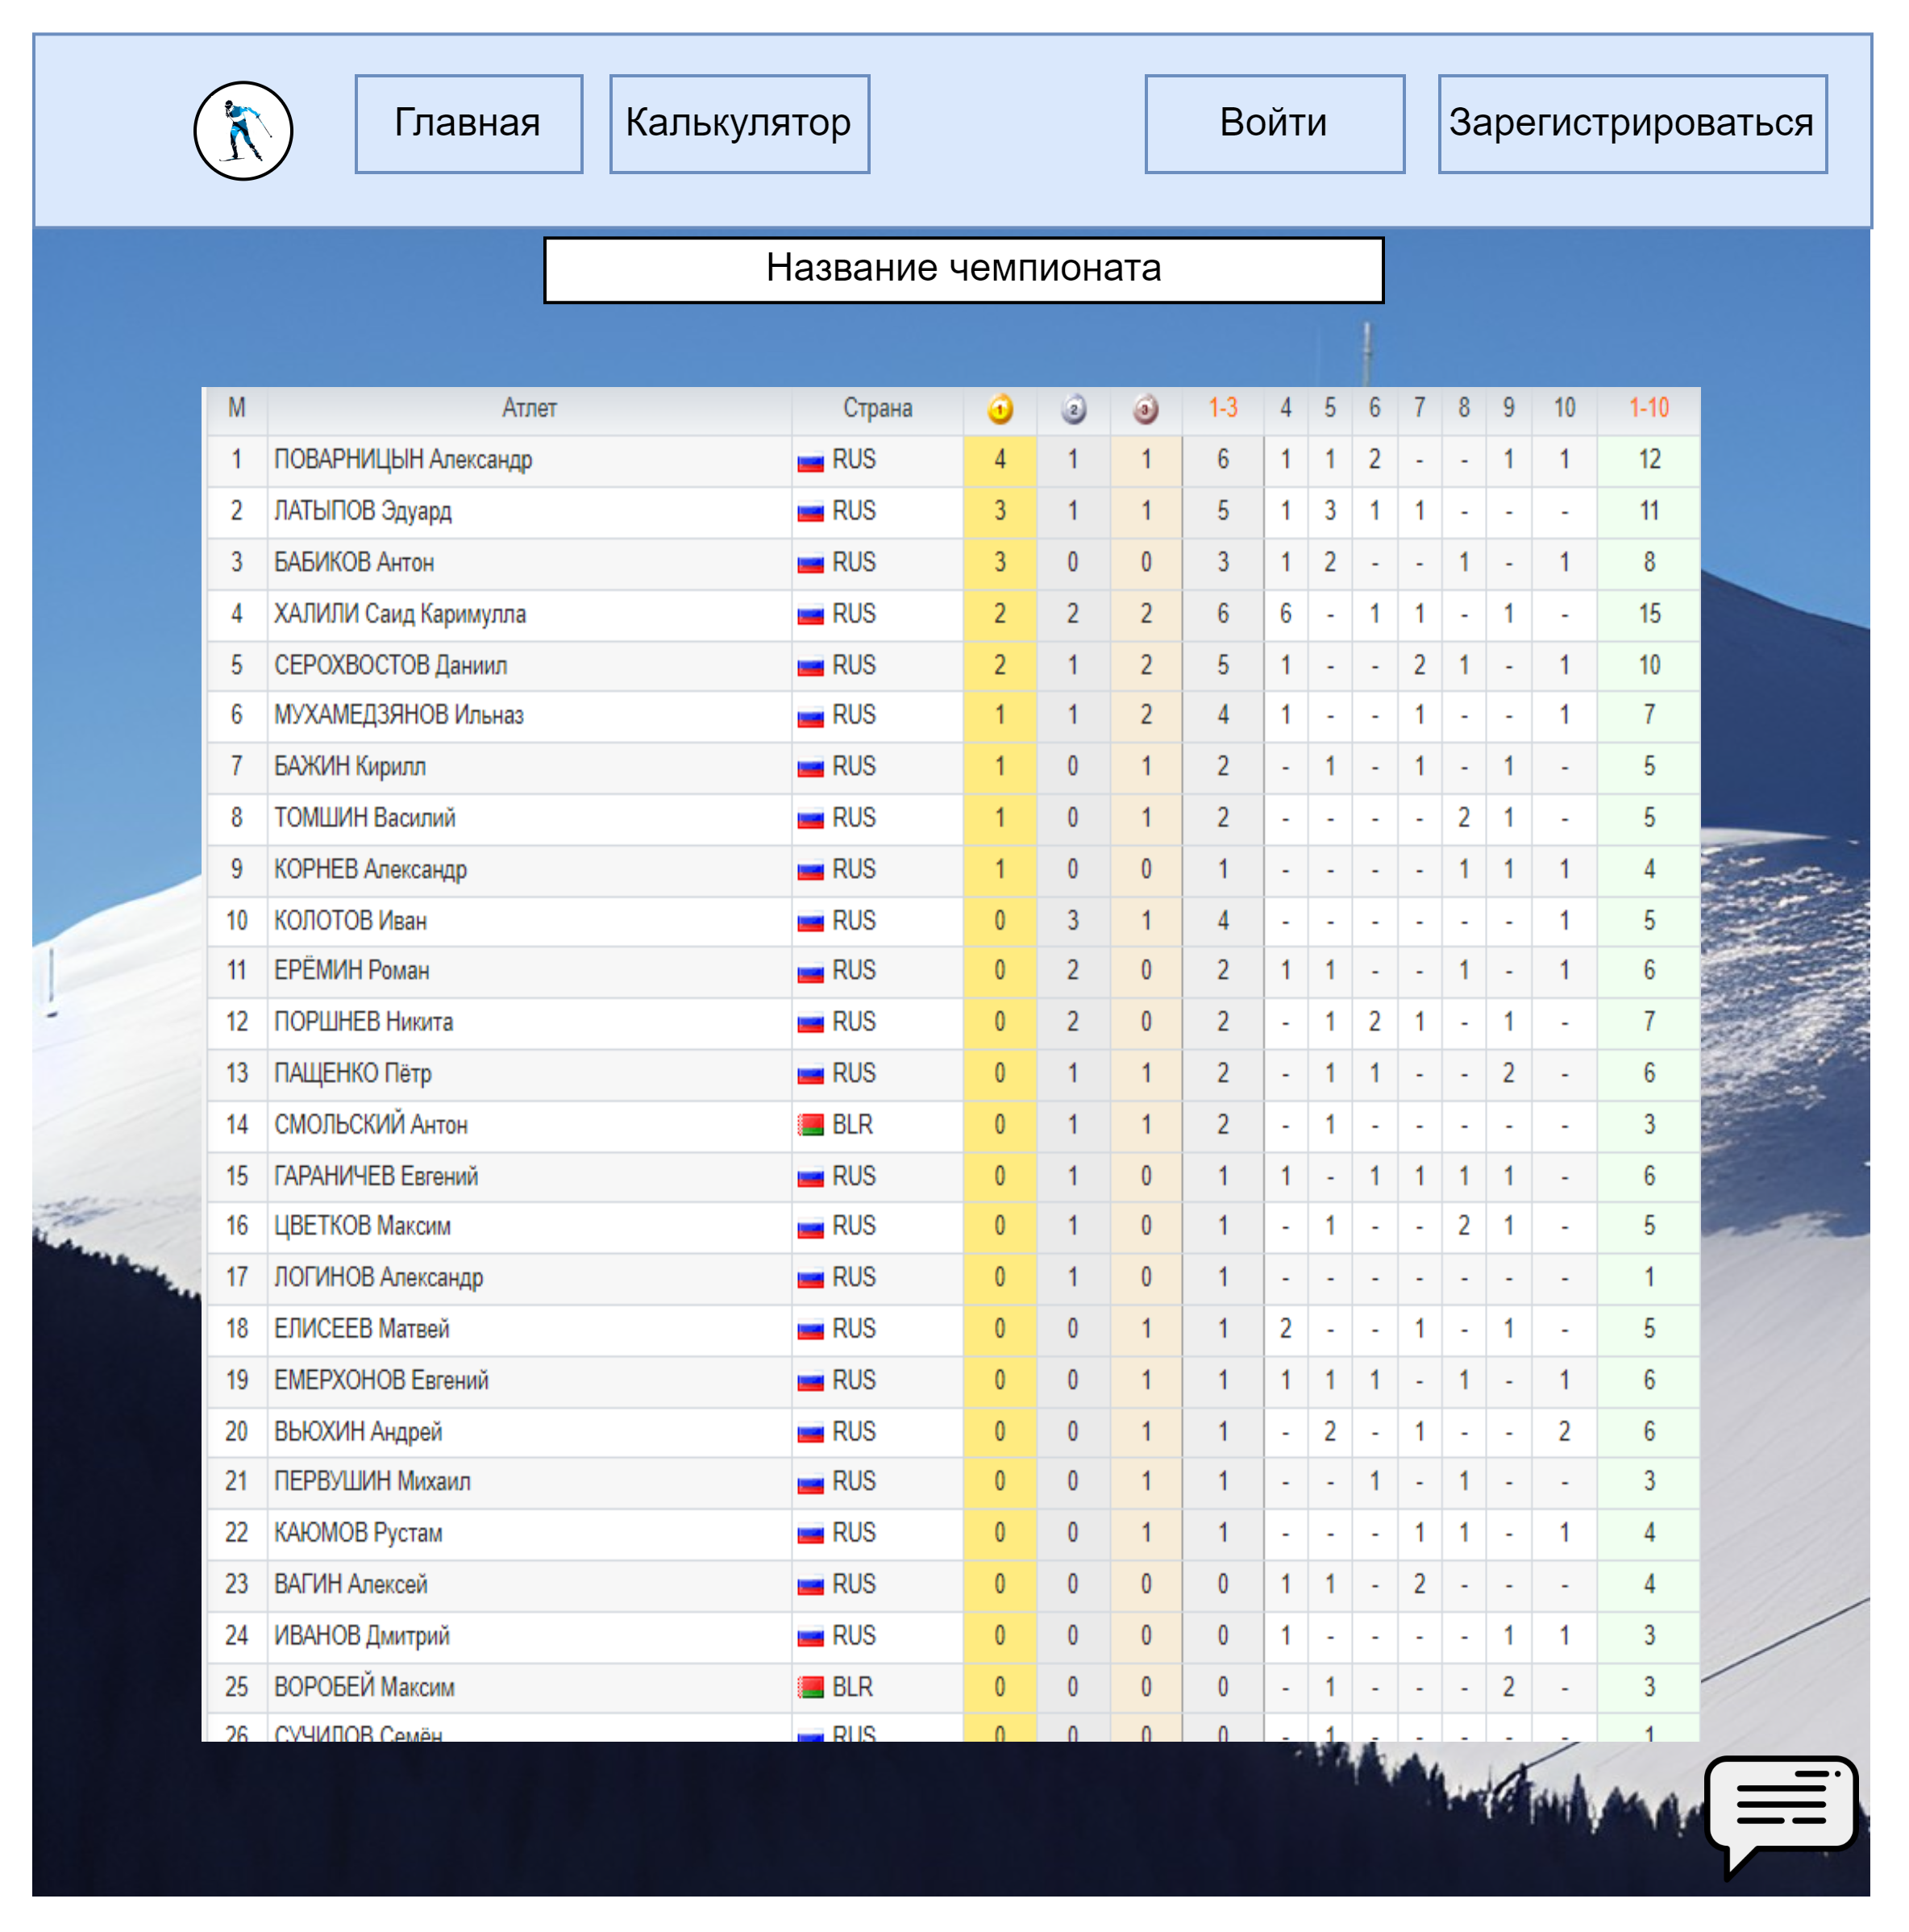
МАКЕТ ЭКРАНА ВЫБРАННОГО СОРЕВНОВАНИЯ

Slide 9
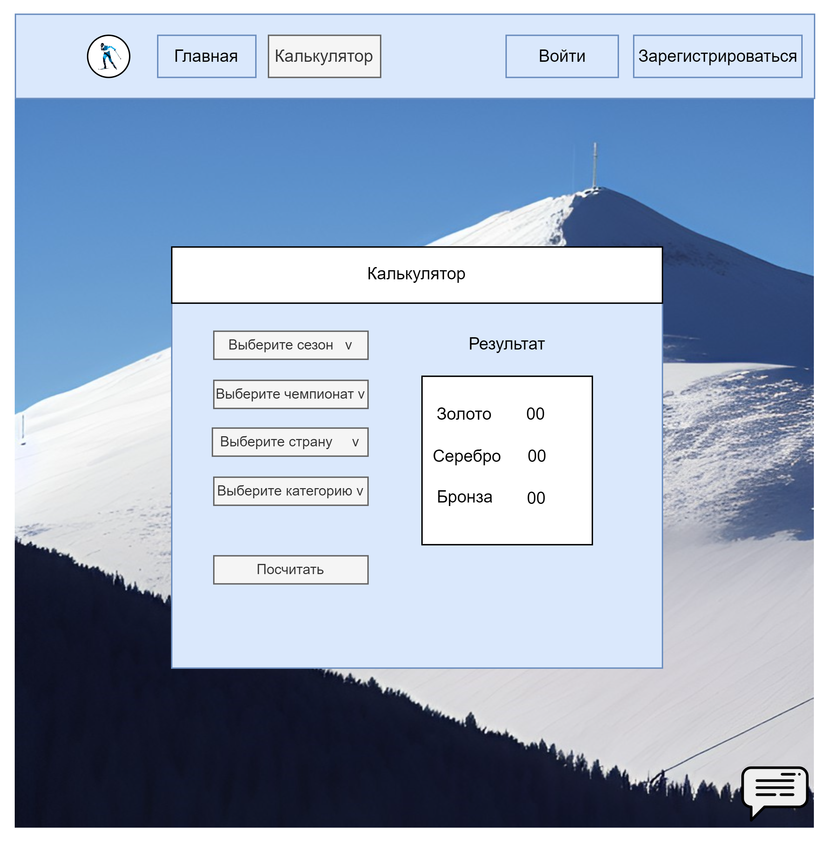
Макет ЭКРАНА “КАЛЬКУЛЯТОр”

Slide 10
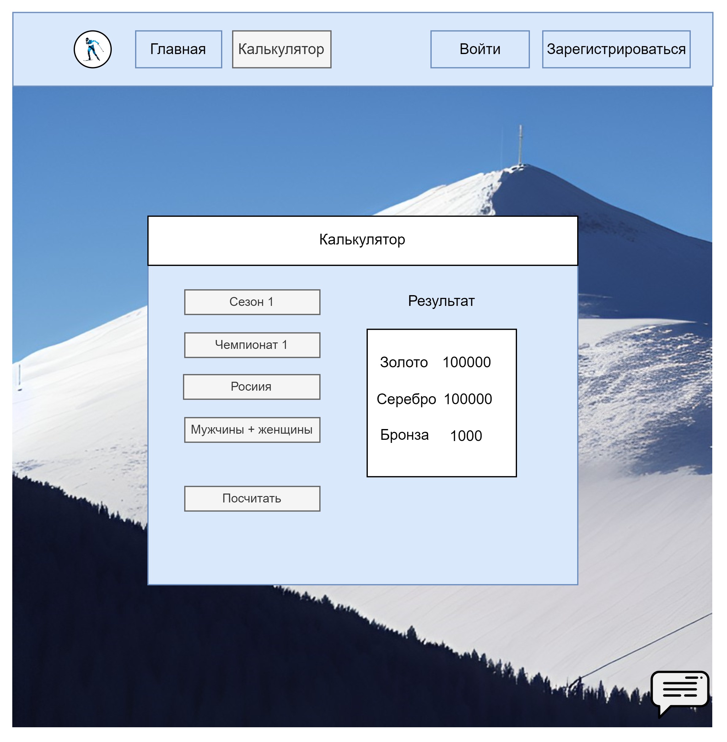
Макет ЭКРАНА “КАЛЬКУЛЯТОр”

Slide 11
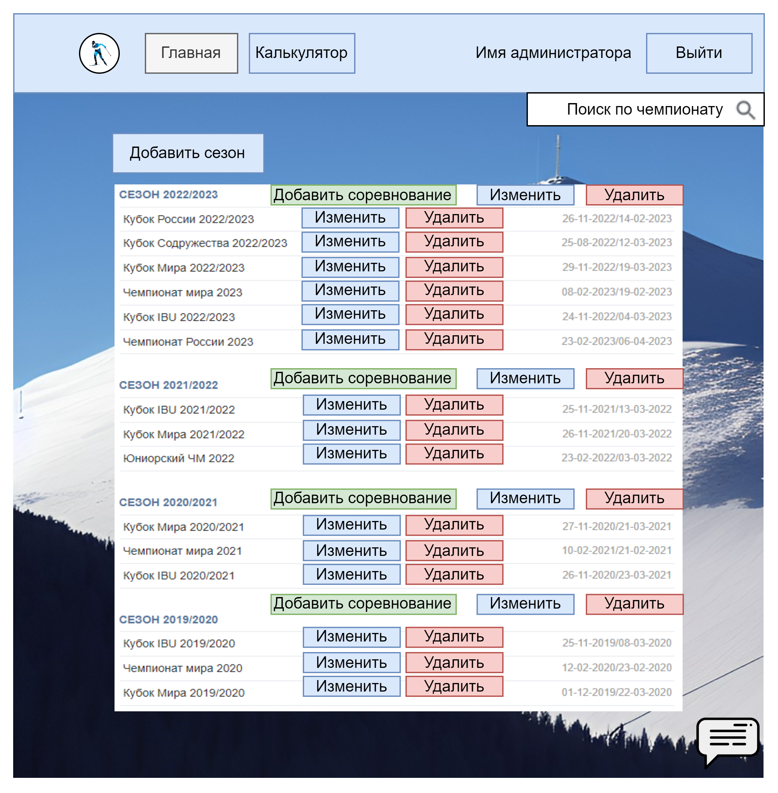
Макет Начального ЭКРАНА для администратора

Slide 12
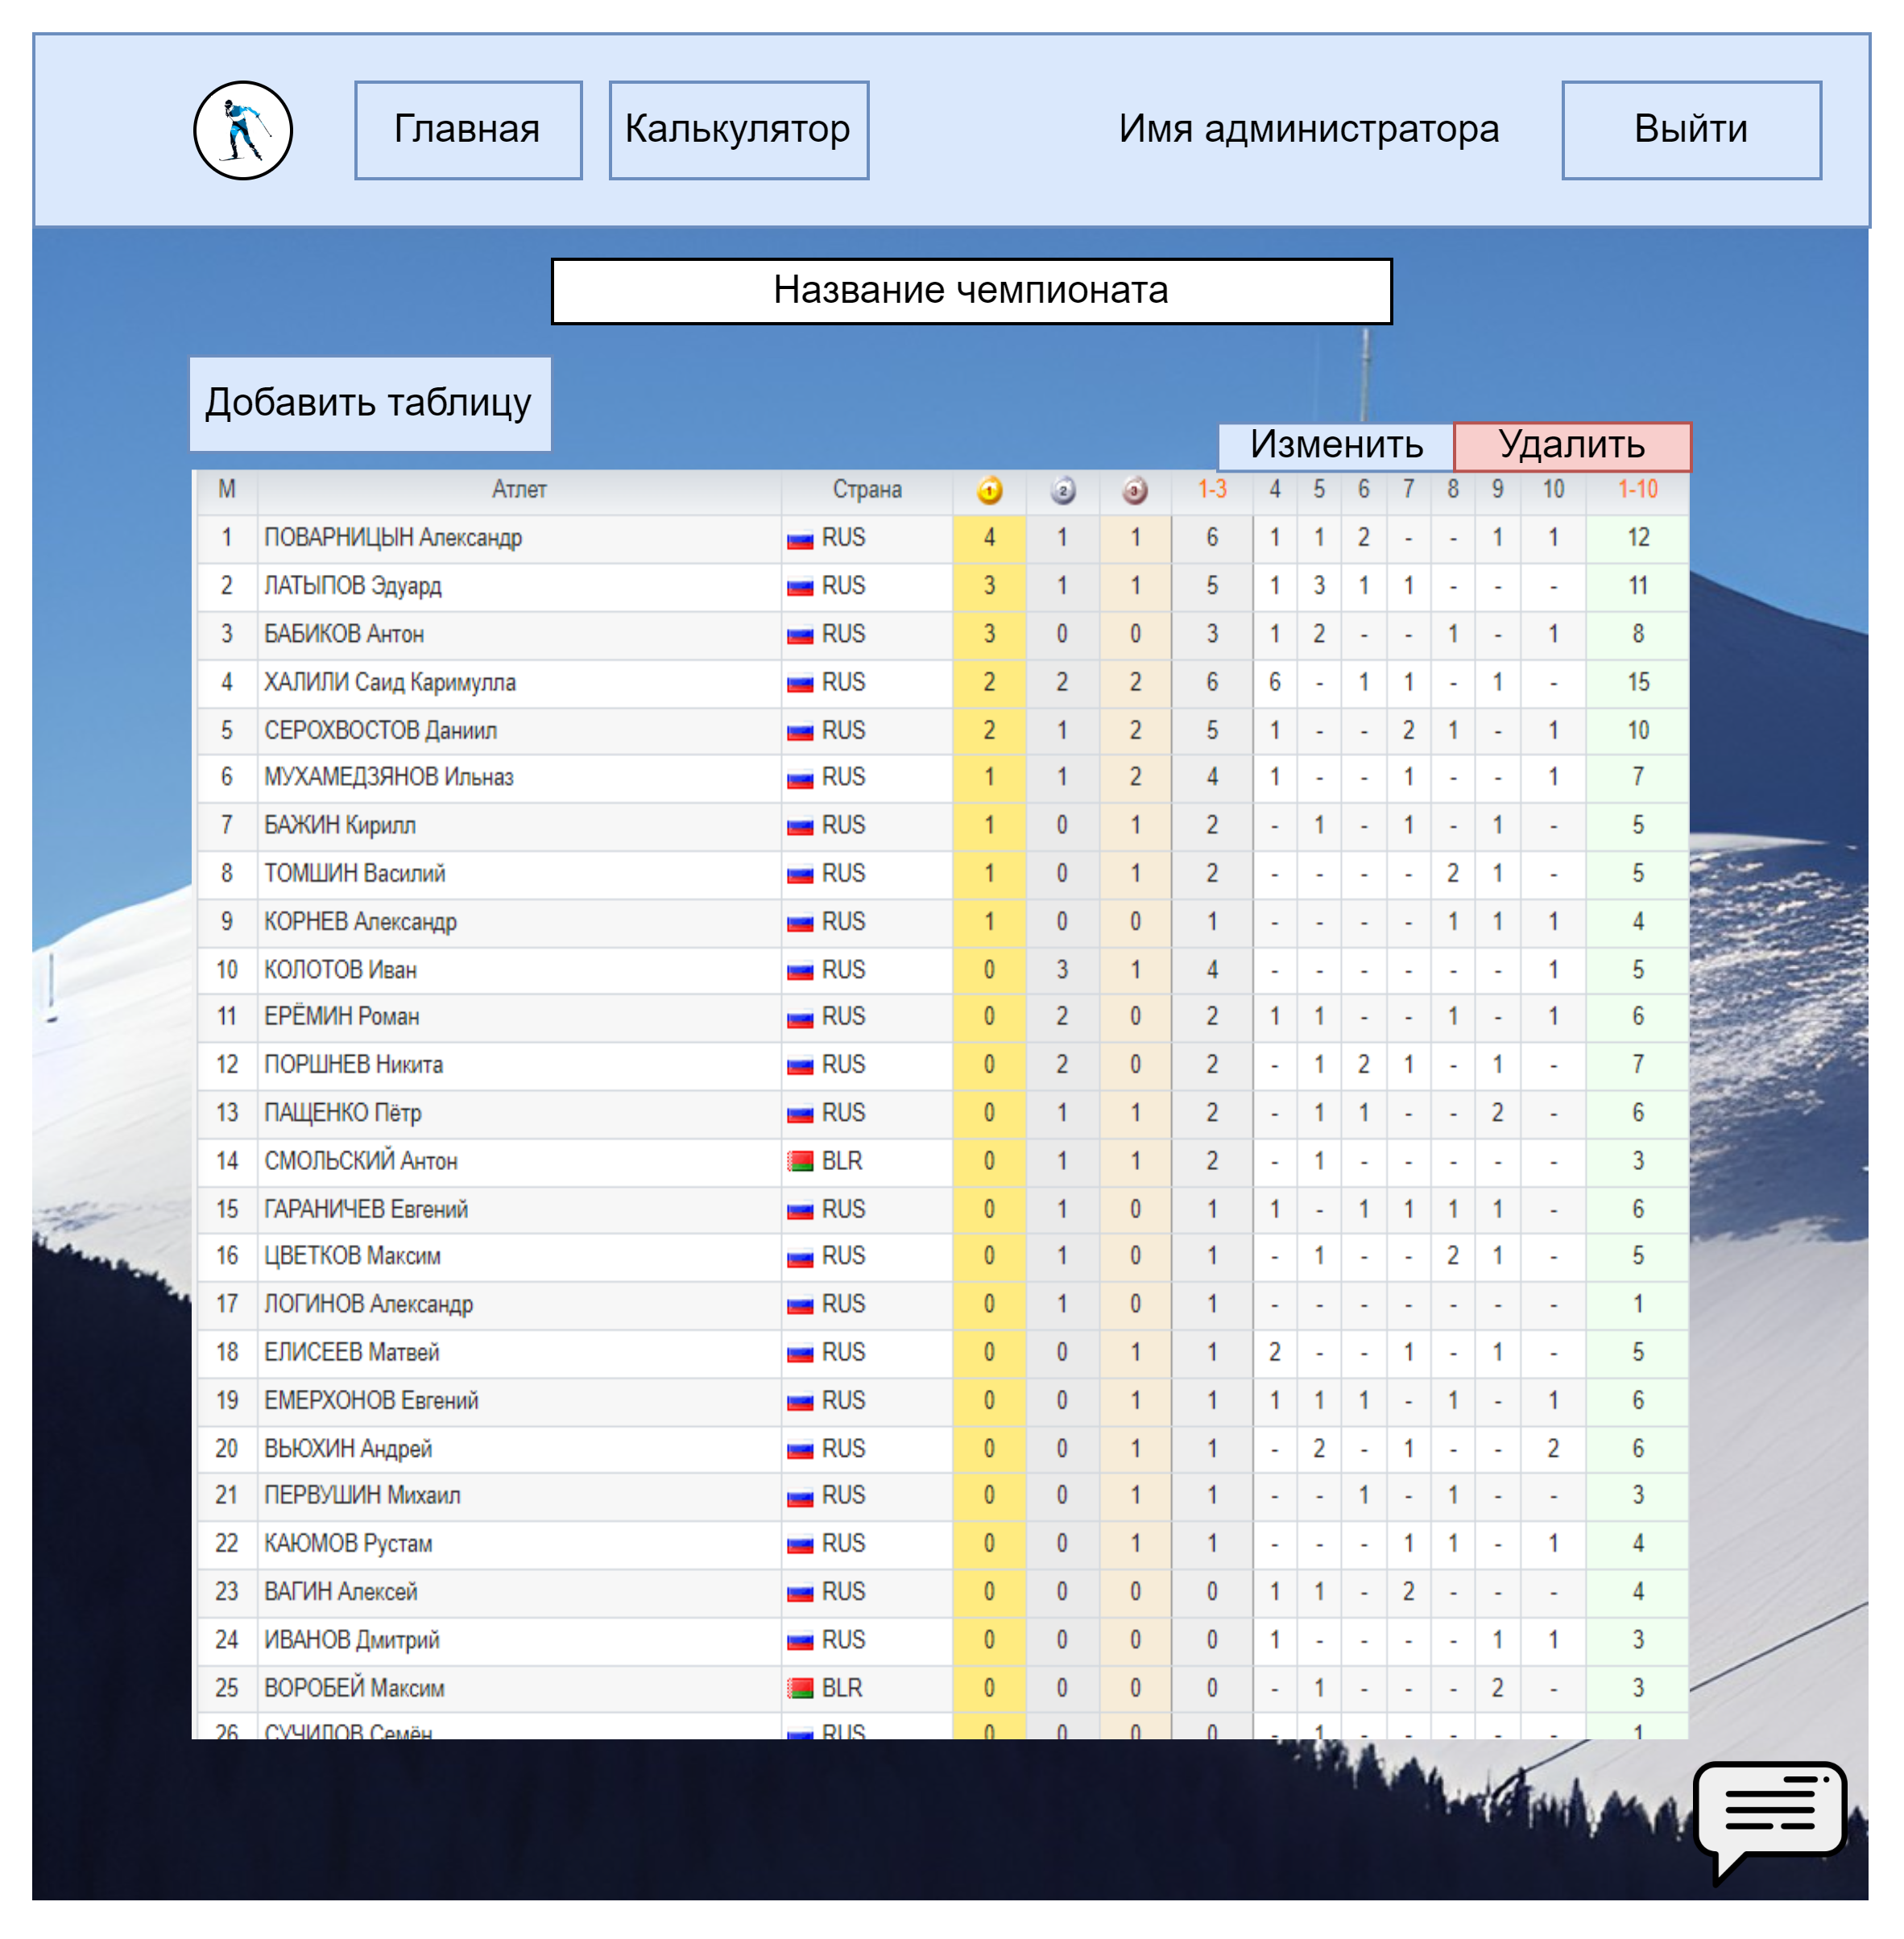
МАКЕТ ЭКРАНА ВЫБРАННОГО СОРЕВНОВАНИЯ
для администратора

Slide 13
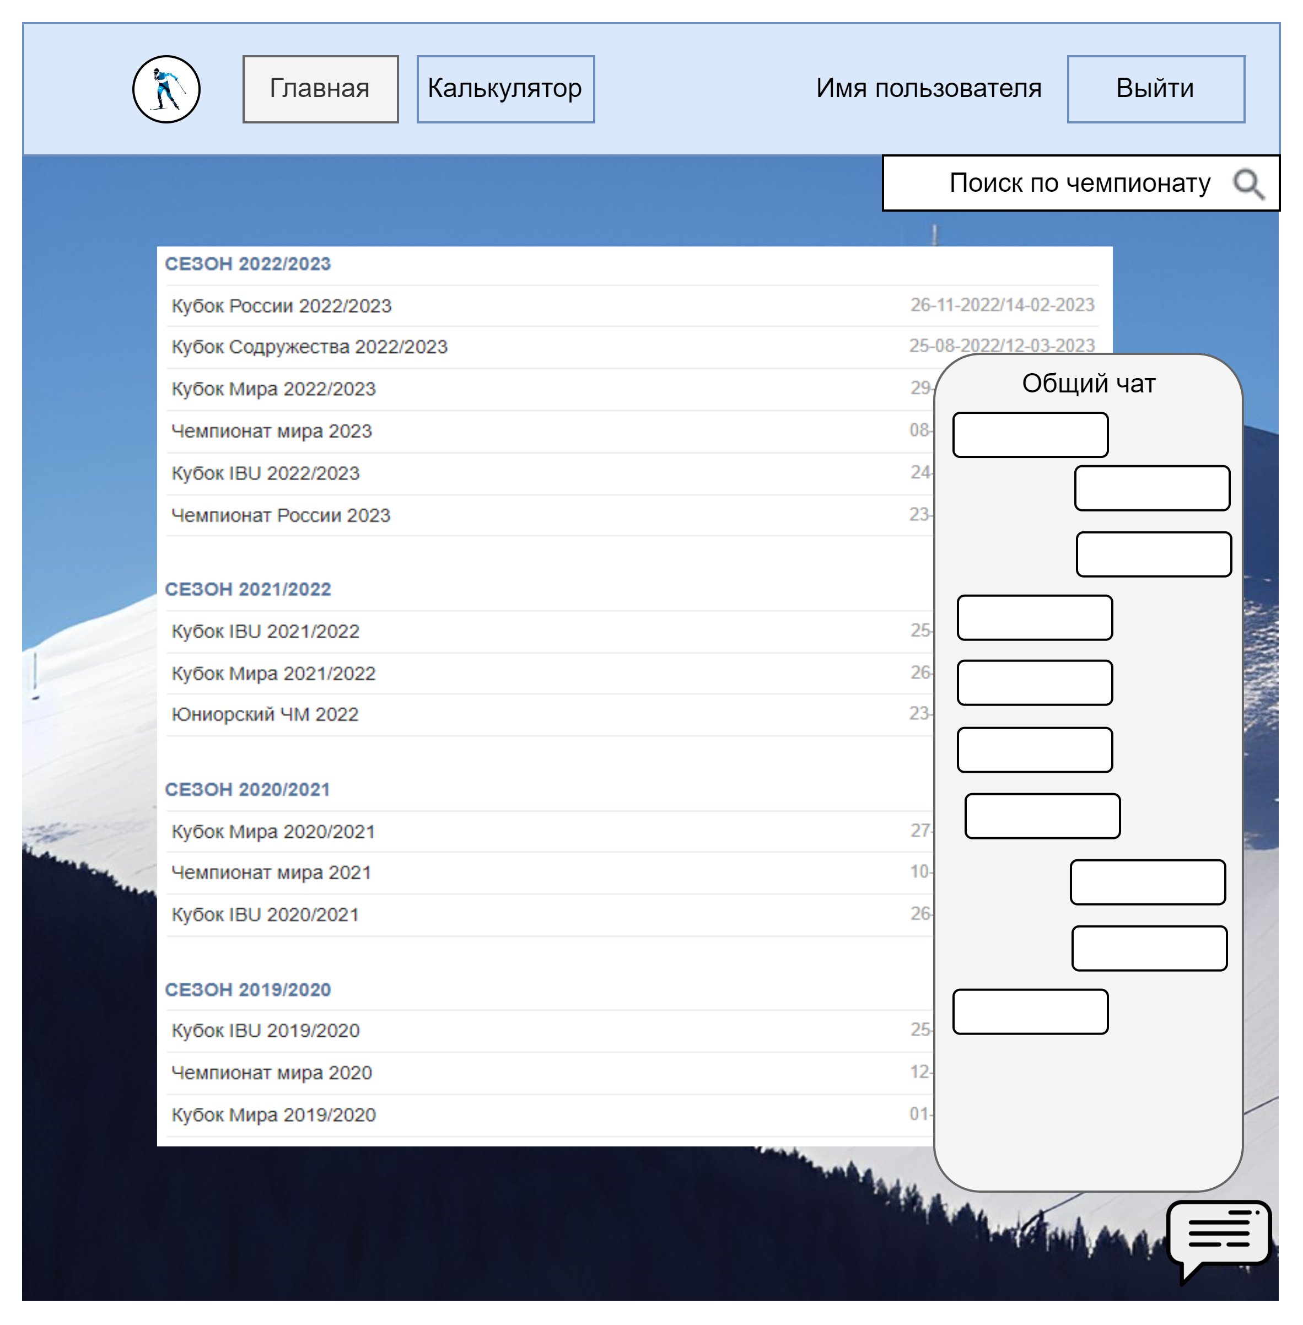
МАКЕТ Общего чата

Slide 14

Спасибо за внимание !
Контактная информация:
E-mail: artretard@mail.ru
Телефон: 8-906-679-38-39

